Slide 1

Bài 9
THIÊN NHIÊN CHÂU PHI ( 3 TIẾT )
BÀI 7

Slide 2

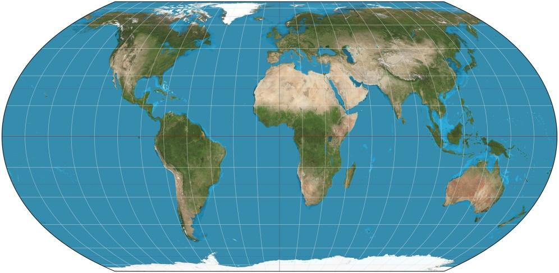
1
Vị trí địa lí,hình dạng và kích thước châu Phi
Xác định vị trí Châu Phi trên bản đồ thế giới
Châu Phi là châu lục lớn thứ 3
thế giới sau châu Á và châu Mỹ
Bản đồ thế giới

Slide 3


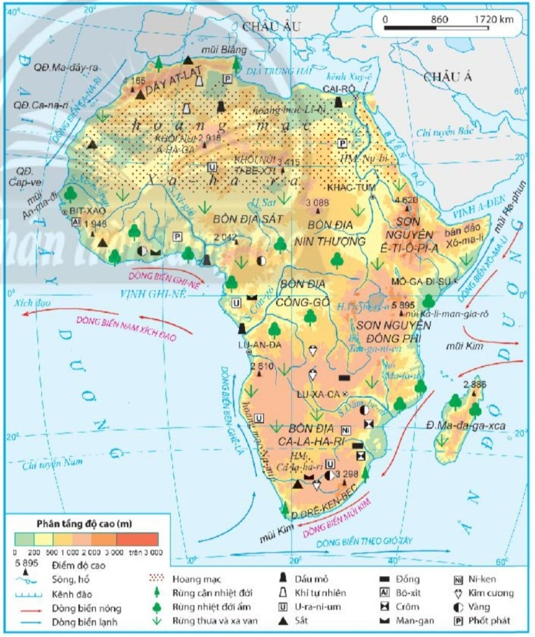
AI NHANH HƠN
Quan sát bản đồ, SGK, hoàn thành phiếu học tập
Làm việc theo cặp
Cặp nhanh nhất được điểm cộng
Tiêu chí | Thông tin
Nằm trong khoảng vĩ độ
Giáp các châu lục
Giáp các đại dương
Diện tích
Hình dạng lãnh thổ
Hình 9.1. Bản đồ tự nhiên Châu Phi

Slide 4

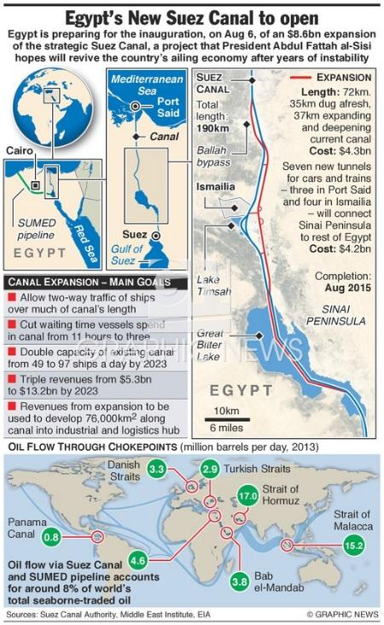
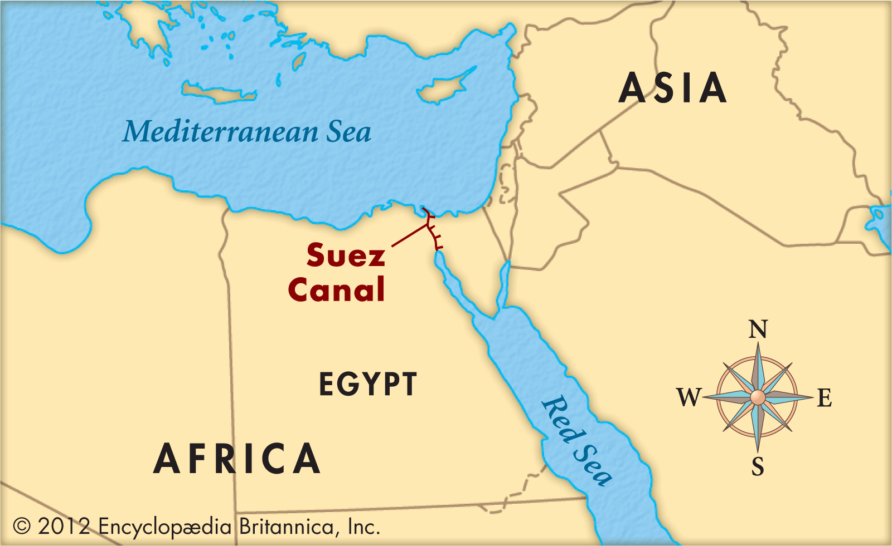
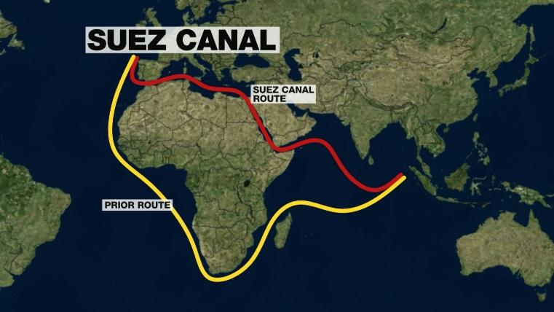
+ Xác định vị trí của kênh đào Xuy-ê
+ Nếu không có kênh đào này thì chuyện gì xảy ra?Kinh tế thế giới sẽ ảnh hưởng thế nào?
Hình 9.1. Bản đồ tự nhiên Châu Phi

Slide 5
Xem video về kênh đào xuye

Slide 6
1
Vị trí địa lí,hình dạng và kích thước châu Phi
Diện tích : 30 triệu Km²
Xác định trên bản đồ vị trí các vịnh biển, đảo và bán đảo lớn của châu Phi?
Hình dạng: Dạng hình khối rõ rệt, đường bờ biển ít bị chia cắt, rất ít vịnh biển, đảo, bán đảo.
Hình 9.1. Bản đồ tự nhiên Châu Phi

Slide 7


2
Đặc điểm tự nhiên
Dựa vào thông tin trong mục a và hình 9.1, hãy hoàn thành nội dung PHT
- Tìm hiểu về địa hình. Phân tích đặc điểm địa hình châu Phi.
- Tìm hiểu về khoáng sản. Cho biết sự phân bố một số khoáng sản chính ở châu Phi.
Hình 9.1. Bản đồ tự nhiên Châu Phi

Slide 8


Tìm hiểu về địa hình.
Tiêu chí | Thông tin
Tên các sơn nguyên
Tên các bồn địa
Tên các đồng bằng
Tên các dãy núi
Hướng nghiêng địa hình
Nhận xét chung địa hình
Đánh giá ý nghĩa
Hình 9.1. Bản đồ tự nhiên Châu Phi

Slide 9

Tìm hiểu về khoáng sản.
Tiêu chí | Thông tin
Khoáng sản kim loại
Khoáng sản năng lượng
Khu vực nhiều KS
Nhận xét chung về KS
Giá trị kinh tế nổi bật của KS
Hình 9.1. Bản đồ tự nhiên Châu Phi

Slide 10
PHIẾU HỌC TẬP
Tiêu chí | Thông tin
Tên các sơn nguyên
Tên các bồn địa
Tên các đồng bằng
Tên các dãy núi
Hướng nghiêng địa hình
Nhận xét chung địa hình
Đánh giá ý nghĩa
Tiêu chí
Khoáng sản kim loại
Khoáng sản năng lượng
Khu vực nhiều KS
Nhận xét chung về KS
Giá trị kinh tế nổi bật của KS

Slide 11
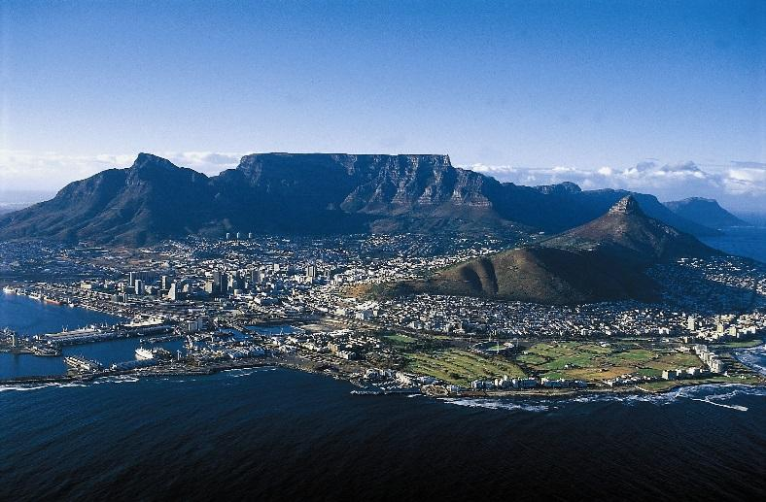
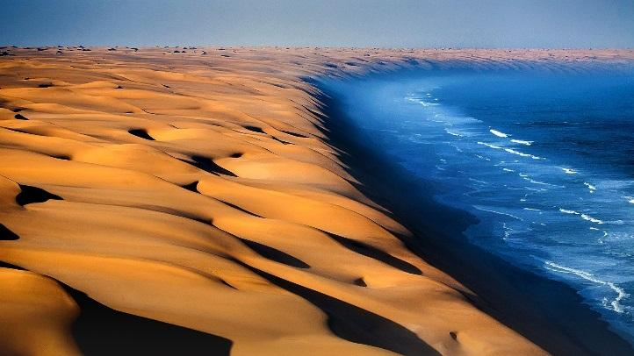


Hoang mạc Namib
Núi Bàn – Nam Phi

Slide 12
+ https://www.youtube.com/watch?v=PSYHMWmyVfo
+ https://www.youtube.com/watch?v=8AkQpF2K9DQ

Slide 13

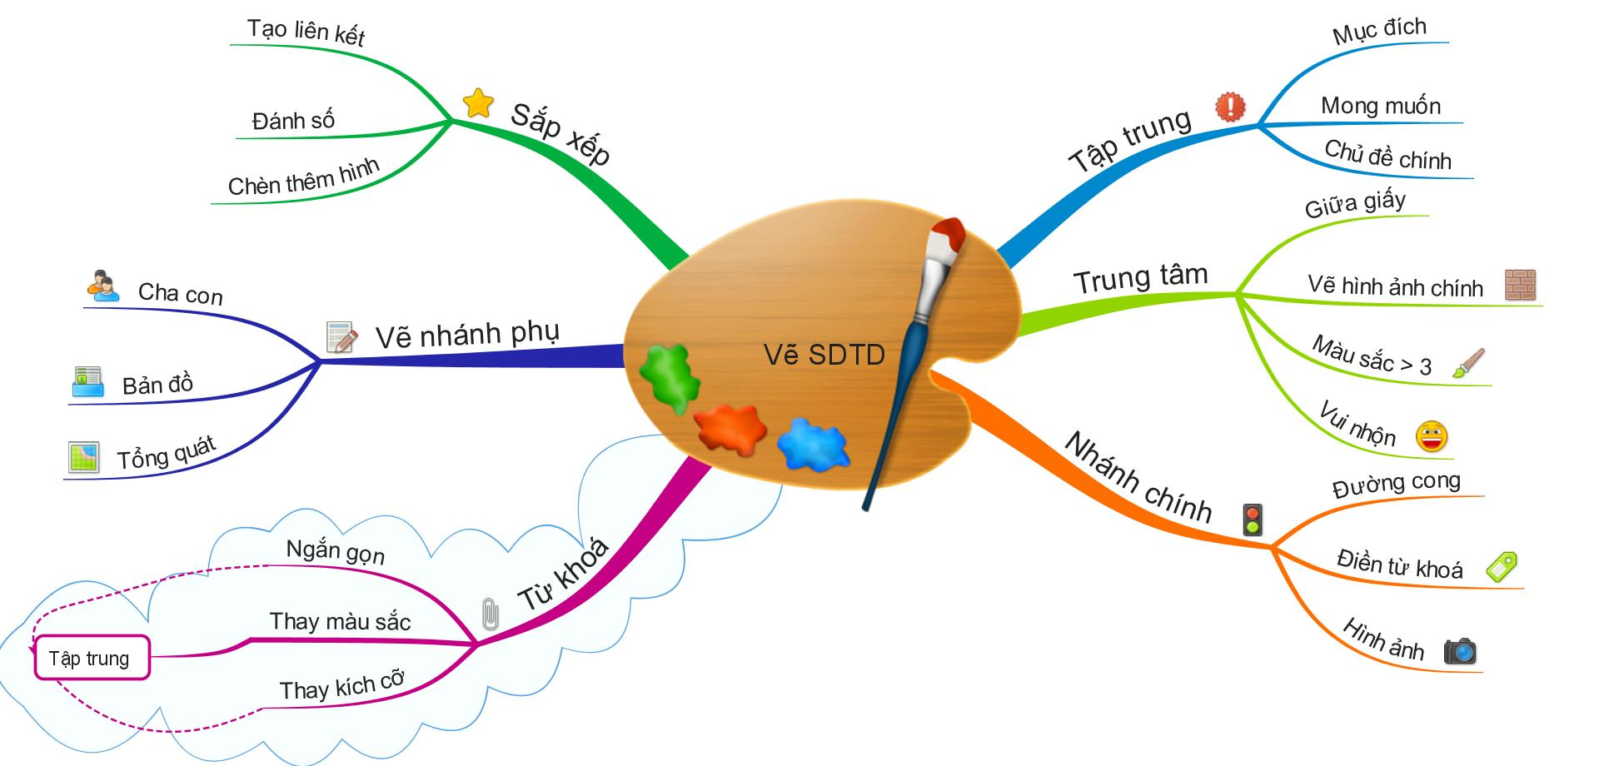
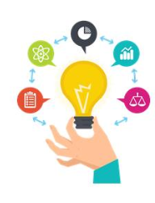
TÔI LÀ NHÀ ĐỊA LÍ TÀI BA
Căn cứ vào nội dung bài học. Vẽ sơ đồ tư duy tóm tắt nội dung bài học

